Slide 1


Slide 2

Теперь, когда мы научились
Летать по воздуху, как птицы,
Плавать под водой, как рыбы,
Нам не хватает только одного:
Научиться жить на земле, как люди.
БЕРНАР ШОУ

Slide 3
ТОЛЕРАНТНОСТЬ
Толерантность (от лат. tolerantia = терпение) — социологический термин, обозначающий терпимость к чужому образу жизни, поведению, обычаям, чувствам, мнениям, идеям, верованиям.

Slide 4
В соответствии с Декларацией принципов толерантности (ЮНЕСКО, 1995 г.) ТОЛЕРАНТНОСТЬ определяется следующим образом: ценность и социальная норма гражданского общества, проявляющаяся в праве всех индивидов гражданского общества быть различными, обеспечении устойчивой гармонии между различными конфессиями, политическими, этническими и другими социальными группами, уважении к разнообразию различных мировых культур, цивилизаций и народов, готовности к пониманию и сотрудничеству с людьми, различающимися по внешности, языку, убеждениям, обычаям и верованиям.

Slide 5

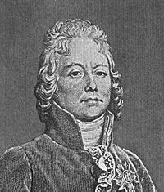
ШАРЛЬ ТАЛЕЙРАН
французский политический и государственный деятель, дипломат,
министр иностранных дел
Один из самых выдающихся дипломатов, мастер тонкой дипломатической интриги.

Slide 6
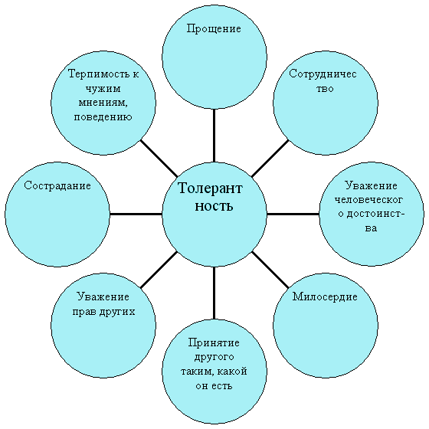

Slide 7
Понятия, находящиеся в дихотомии с «толерантностью»:
КСЕНОФОБИЯ
ЭКСТРЕМИЗМ
МИГРАНТОФОБИЯ
НАЦИОНАЛИЗМ
РАСИЗМ

Slide 8
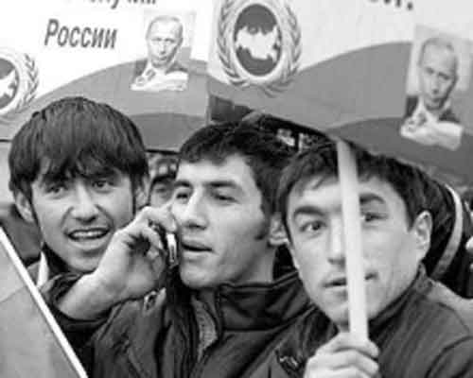
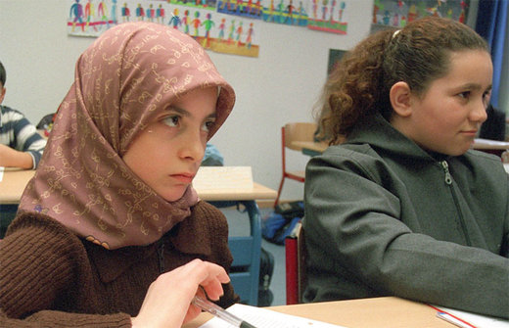
АНТИМИГРАНТСКИЕ НАСТРОЕНИЯ БАЗИРУЮТСЯ НА СЛЕДУЮЩИХ АРГУМЕНТАХ:
неконтролируемый приток мигрантов резко осложняет социальную обстановку, дестабилизируя рынки труда, жилья, способствуя повышению нагрузки на социальную и инженерную инфраструктуру;
миграция ухудшает санитарно-эпидемиологическую обстановку;
миграция способствует криминализации обстановки и росту преступности;
иногда мигранты захватывают ключевые позиции в социально-экономической жизни; возникает конкуренция в сфере разделения труда;
миграцию рассматривают как особый вид оружия, позволяющего существенно ослаблять и дестабилизировать ситуацию в регионе или в государстве в целом; вытеснение коренных народов с исконных территорий, из органов власти, силовых структур и бизнеса.

Slide 9
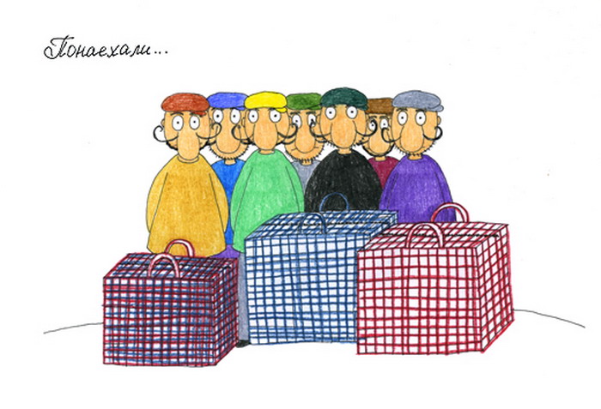
Современные конфликты в своем большинстве возникают в городах и районах, характеризующихся быстрой сменой этнического состава населения.

Slide 10
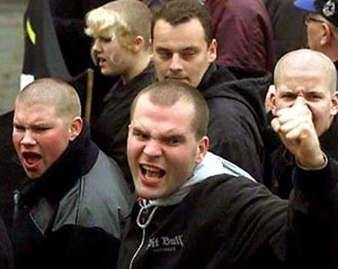
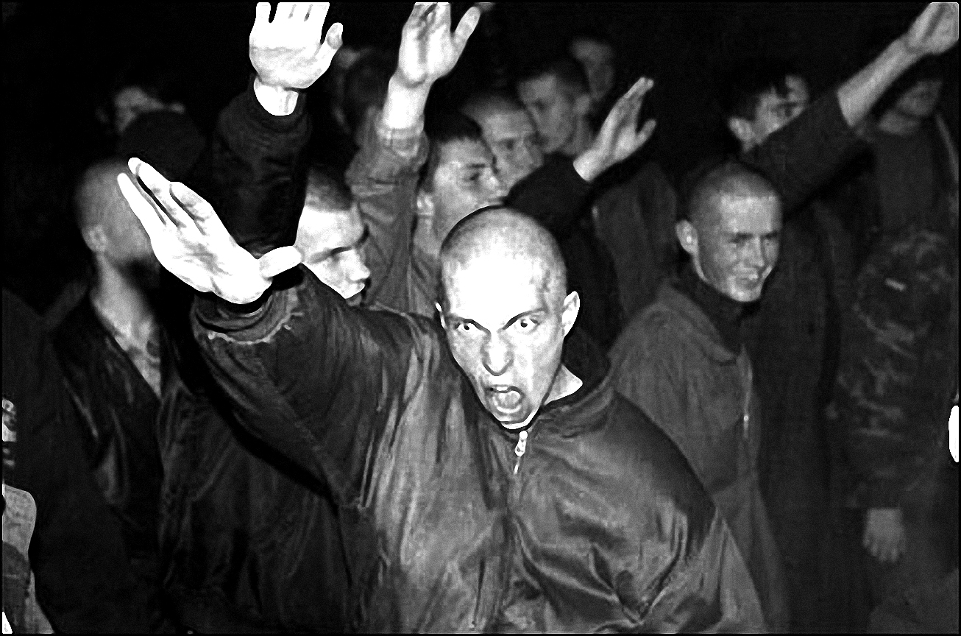
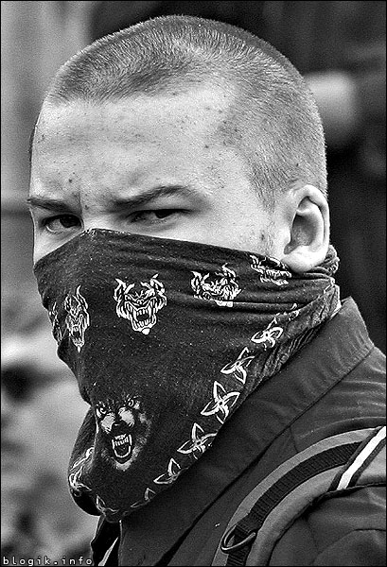
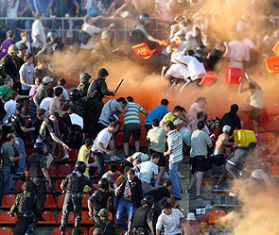
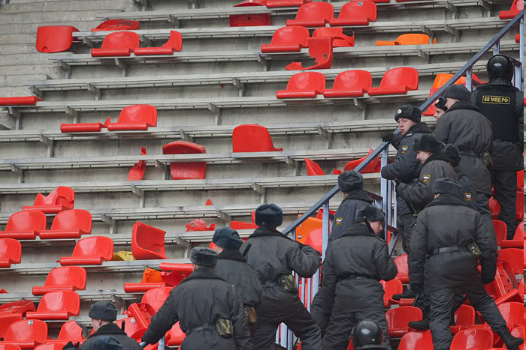
ЭКСТРЕМИЗМ

Slide 11

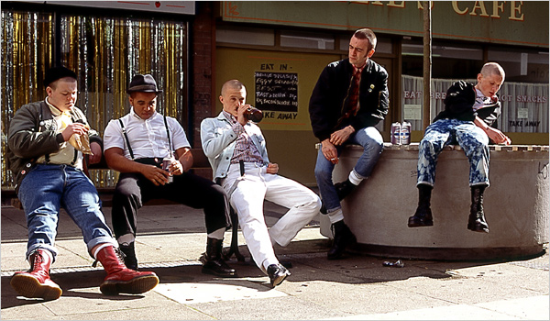
СКИНХЕДЫ

Slide 12
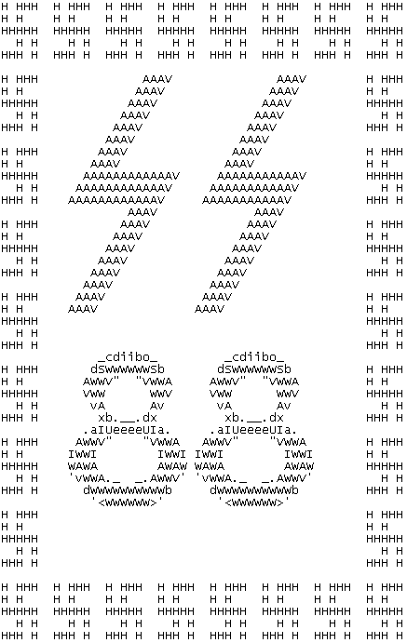


СКИНХЕДЫ

Slide 13
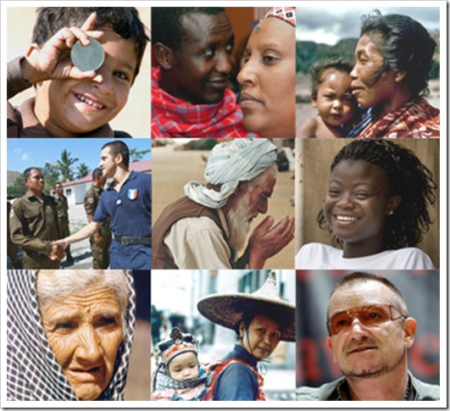
МИР РАЗНООБРАЗЕН и требует толерантного отношения друг к другу

Slide 14
ТОЛЕРАНТНОСТЬ –
слово заимствованное,
а поэтому мало понятное.
Ближайшие синонимы:
ТЕРПИМОСТЬ
УВАЖЕНИЕ К ЧУЖОМУ МНЕНИЮ
ЛОЯЛЬНОСТЬ

Slide 15
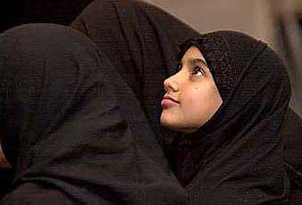
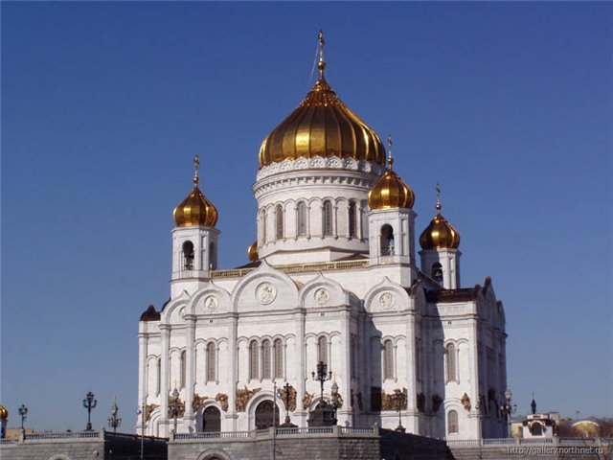
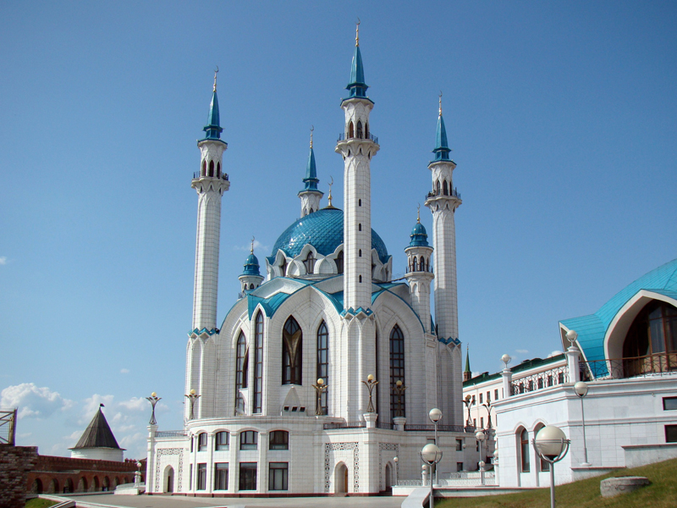
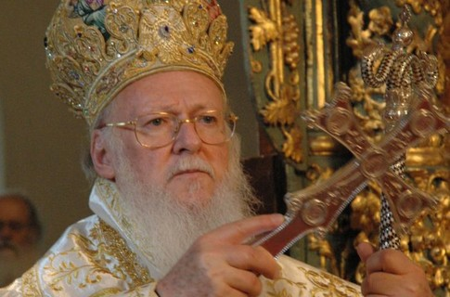

Slide 16
БЫТЬ ТОЛЕРАНТНЫМ
Надо знать свои традиции и обычаи и уважать свою историю
Надо знать традиции и обычаи людей, с которыми общаешься
Надо относится к чужой культуре как к своей собственной

Slide 17
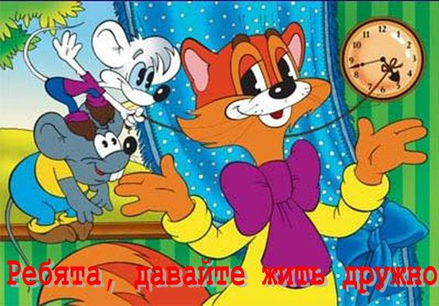

Slide 18


Slide 19


Slide 20


Slide 21
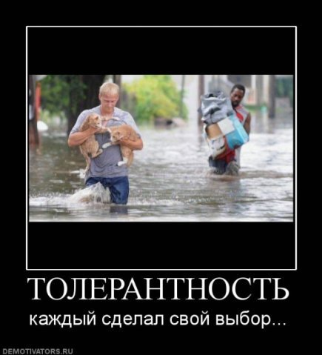

Slide 22


Slide 23
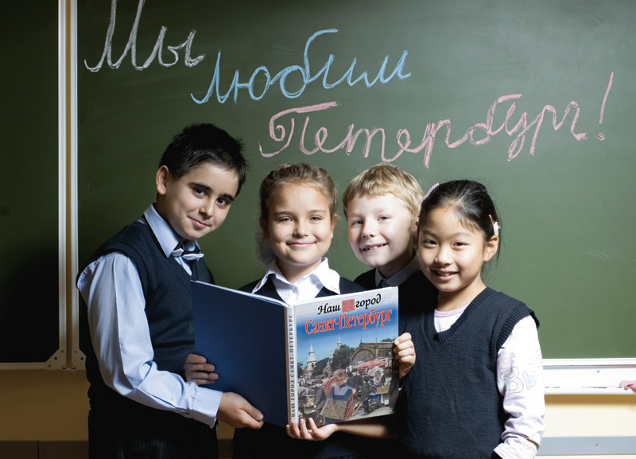

Slide 24


